Slide 1
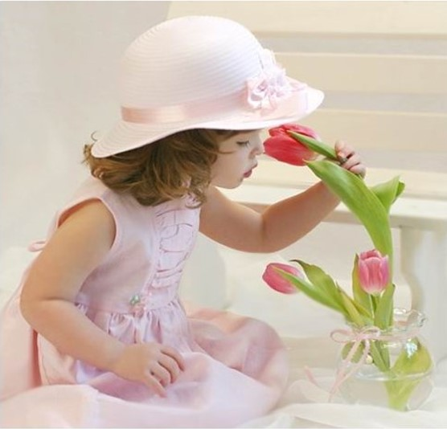
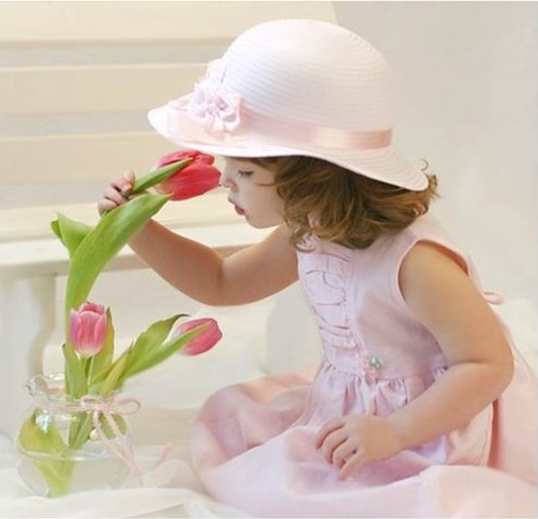
বাংলা ব্যাকরণ ক্লাসে
সকলকে অনেক অনেক শুভেচ্ছা

Slide 2
পরিচিতি
পাঠ ঘোষনা
শিখনফল
বাড়ির কাজ
সমাপ্তি
আবহ
পাঠ উপস্থাপন-১
পাঠ উপস্থাপন-২
পাঠ উপস্থাপন-৩
বাংলা ব্যাকরণ ক্লাসে
পাঠ উপস্থাপন-৪
পাঠ উপস্থাপন-৫
সকলকে অনেক অনেক শুভেচ্ছা
একক কাজ
জোড়ায় কাজ
দলীয় কাজ
মূল্যায়ন

Slide 3
পরিচিতি
মো: মিজানুর রহমান মিজান
বিএসসি; বিএড; ডিপ্লোমা-ইন কম্পিউটার সায়েন্স
সিনিয়র সহকারী শিক্ষক(কম্পিউটার)
মির্জাপুর উচ্চ বিদ্যালয়,
বিরামপুর,দিনাজপুর।
মোবাঃ ০১৭৪০৯৭৯৩৯৭
E-mail: mizan.birampur@gmail.com
শ্রেণীঃ নবম
বিষয়ঃ বাংলা ২য় পত্র
অধ্যায়ঃ সাত
পাঠঃ সন্ধি
সময়ঃ 50 মিনিট

Slide 4
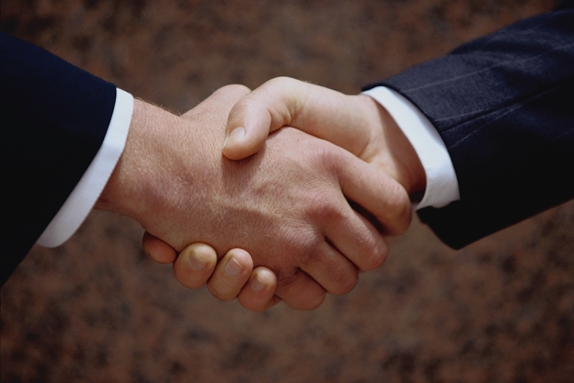
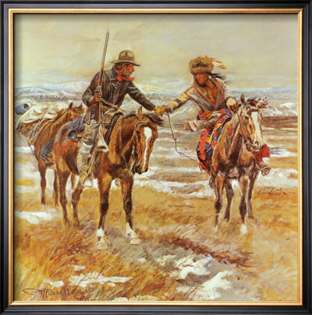
দু’জনে মিলে বন্ধুত্ব বা সন্ধি করছে
উপরের ছবি দেখে কি বুঝতে পারলে?

Slide 5
আমাদের আজকের পাঠ....
সন্ধি

Slide 6
শিখনফল
এই পাঠ শেষে শিক্ষার্থীরা........
১। সন্ধি কাকে বলে তা বলতে পারবে;
২। সন্ধির প্রকারভেদ বলতে পারবে।;
৩। উদাহরণসহ স্বরসন্ধি ও ব্যঞ্জনসন্ধির সংজ্ঞা বরতে পারবে;
৪। সন্ধি বিচ্ছেদ নির্ণয় করতে পারবে;
৫। সন্ধির প্রয়োজনীয়তা ব্যাখ্যা করতে পারবে।

Slide 7
ঘোড়া
গাড়ি
ঘোড়াগাড়ি

Slide 8
নীল
উৎপল
নীলোৎপল

Slide 9
ধ্বনি
মিলন
পাশাপাশি
ধ্বনি
সন্ধি

Slide 10
সন্ধি প্রধানত দুই প্রকার। যথাঃ
সন্ধি
স্বরসন্ধি
ব্যঞ্জনসন্ধি

Slide 11
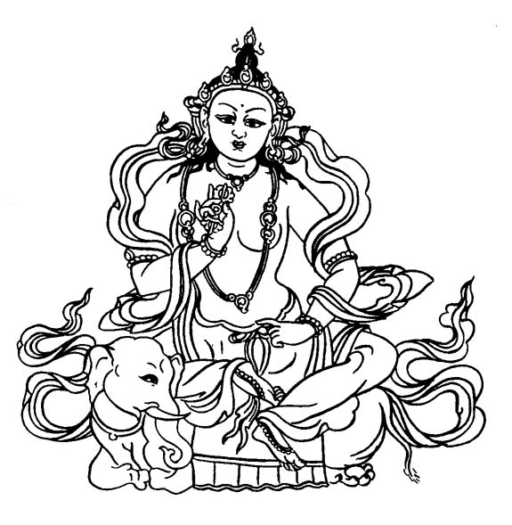
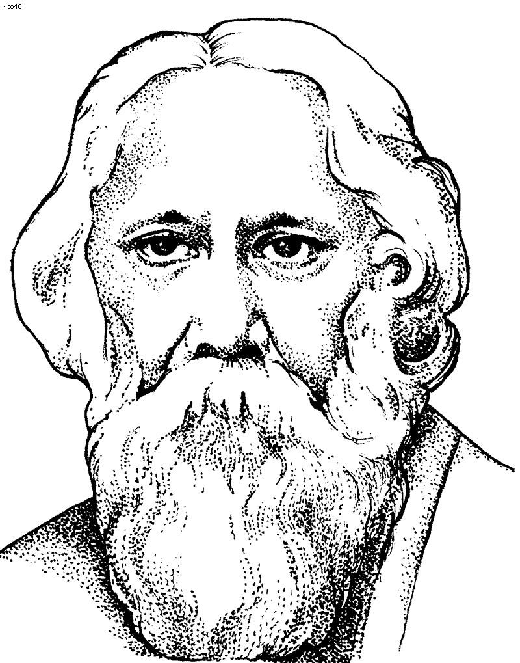
রবি
ইন্দ্র
স্বরধ্বনি
স্বরধ্বনি
রবীন্দ্র

Slide 12
স্বরধ্বনি
ও
স্বরধ্বনি
মিলন
স্বরধ্বনি

Slide 13
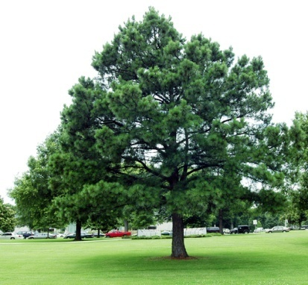
তরু
ছায়া
স্বরধ্বনি
ব্যঞ্জনধ্বনি
তরুচ্ছায়া

Slide 14
মৃৎ
অঙ্গ
ব্যঞ্জনধ্বনি
স্বরধ্বনি
মৃদঙ্গ

Slide 15
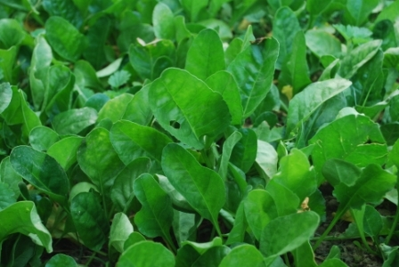
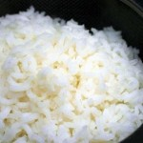
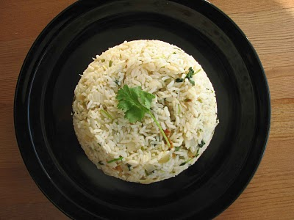
শাক
ভাত
ব্যঞ্জনধ্বনি
ব্যঞ্জনধ্বনি
শাকভাত

Slide 16
স্বরধ্বনি ও ব্যঞ্জনধ্বনি
ব্যঞ্জনধ্বনি ও স্বরধ্বনি
মিলন
ব্যঞ্জনধ্বনি ও ব্যঞ্জনধ্বনি
ব্যঞ্জনধ্বনি

Slide 17
সন্ধির প্রয়োজনীয়তা
সন্ধির ফলে..........
 নতুন শব্দ গঠিত হয়।
 শব্দ সংক্ষিপ্ত হয়।
 উচ্চারণ সহজ হয়।
 ভাষা শ্রুতি মধুর হয়।

Slide 18
একক কাজ
নিচের শব্দগঠনগুলোর সন্ধি বিচ্ছেদ নির্ণয় করঃ
শব্দ গঠন | সন্ধি বিচ্ছেদ
নাবিক | =
কুলটা | =
যথেচ্ছা | =
প্রতীক্ষা | =
সাধুত্তোম | =
দুশ্চরিত্র | =
গ্রন্থাগার | =
সচ্চরিত্র | =
বৃষ্টি | =
নিষ্ফল | =

Slide 19
জোড়ায় কাজ
প্রশ্নঃসন্ধি ও সমাসের মধ্যে পাথর্ক্য নির্ণয় কর।

Slide 20
দলীয় কাজ
নিচের কোনটি কোন সন্ধি নির্ণয় করঃ
সূত্র প্রয়োগ | শব্দ গঠন
নব + অন্ন | = নবান্ন
বিদ্যা + আলয় | = বিদ্যালয়
মহা + আশয় | = মহাশয়
শুভ + ইচ্ছা | = শুভেচ্ছা
নর + উত্তম | = নরোত্তম
দিক্ + অন্ত | = দিগন্ত
মৃৎ + ময় | = মৃন্ময়
ষট + যন্ত্র | = ষড়যন্ত্র
পরি + কার | = পরিষ্কার
পরি + ঈক্ষা | = পরীক্ষা

Slide 21
মূল্যায়ন
 সন্ধি কাকে বলে?
 সন্ধি কত প্রকার ও কি কি?
 স্বরসন্ধি ও ব্যঞ্জনসন্ধি কাকে বলে?
 সন্ধির প্রয়োজনীয়তা ব্যাখ্যা কর।

Slide 22
বাড়ির কাজ
প্রশ্নঃ উদাহরণসহ সন্ধির প্রয়োজনীয়তা লিখে আনবে।

Slide 23
সকলকে ধন্যবাদ
আবার দেখা হবে

Slide 24
কৃতজ্ঞতা স্বীকার
শিক্ষা মন্ত্রণালয়, মাউশি, এনসিটিবি ও এটুআই-এর সংশ্লিষ্ট কর্মকর্তাবৃন্দ
এবং কন্টেন্ট সম্পাদক হিসেবে যাঁদের নির্দেশনা, পরামর্শ ও তত্ত্বাবধানে এই মডেল কন্টেন্ট সমৃদ্ধ হয়েছে তারা হলেন-
জনাব মোঃ ফরহাদ হোসেন, অধ্যক্ষ, বিরামপুর সরকারী কলেজ,দিনাজপুর।
জনাব নিশিত কুন্ডু, প্রভাষক(ইংরেজী), টিচার্স ট্রেনিং কলেজ(টিটিসি),রংপুর।
জনাব নুর আলম, উপজেলা মাধ্যমিক অফিসার, বিরামপুর, দিনাজপুর।
জনাব মোঃ আব্দুস সালাম, একাডেমিক শিক্ষা অফিসার, বিরামপুর, দিনাজপুর।
জনাব মেফতাহুন নাহার(কবিতা), প্রভাষক(বাংলা), বিরামপুর চাঁদপুর ফাজিল মাদ্রাসা, বিরামপুর, দিনাজপুর।

